Slide 1
Выпускная квалификационная работа Тема: «Разработка численного метода для вычисления напряжений в абсолютно твердом теле»
Выполнил:
Студент 4 курса
Научный руководитель:
доцент ВШТМиМФ, к. ф.-м. н.
Литвинова Я.И.
Фролова К.П.
Санкт-Петербургский политехнический университет Петра Великого
Санкт-Петербург, 2023 г.
Notes:
Междустрочный интервал + номера страниц

Slide 2
Цель ВКР
Цель: численно определить напряжения в абсолютно твердом теле при условии, что всюду выполняется равенства нулю смещений.
Задачи исследования:
Изучить ранее написанные статьи по теме исследования
Определить теоретическую базу будущих вычислений
Разработать численный метод для решения задачи
Написать код программы и провести различные эксперименты
Проанализировать полученные результаты

Slide 3
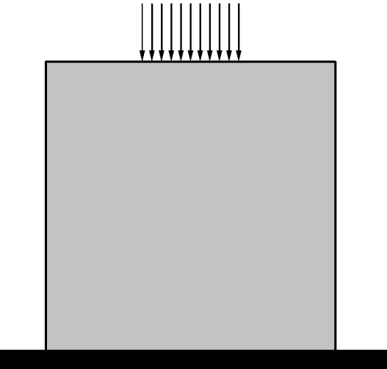
Постановка задачи
$$\begin{matrix}\begin{aligned}∇∙σ=0 \\ \end{aligned} \\ σ=−Ip+S \\ p=−K\left(∇∙u\right) \\ S=G\left(∇u+∇u−\frac{2}{3}I\left(∇∙u\right)\right)\end{matrix}$$

Slide 4
Второе условие несжимаемости
В дополнение ко второму уравнению условия несжимаемости в третье уравнение вводится условие, связанное с неизменной формой тела.
$$\left\{\begin{aligned}&∇∙σ=0, \\ &∇∙u=0, \\ &∇u+u∇−\frac{2}{3}I\left(∇∙u\right)=0.\end{aligned}\right.$$

Slide 5
Численный метод
Рассматриваемая система решается явным методом, в основе которого лежит метод установления.
$$\begin{aligned}∇∙σ^{n}=0=\frac{∂u}{∂τ}=\frac{u^{n+1}−u^{n}}{∆τ} \\ ∇∙u^{n}=0=\frac{∂p}{∂τ} \\ ∇u^{n}+u^{n}∇− 2/3I(∇ · u^{n} )=0=\frac{∂S}{∂τ}\end{aligned}$$
Модифицируем метод установления для первого уравнения системы:
$$∇∙σ^{n}=0=u=u^{n+1}$$

Slide 6
Вычислительный алгоритм
Первый шаг:
$${ ξ}_{u}^{k} = −τ_{u} (∇ · σ^{k} )$$
$$ξ_{p}^{k} = −τ_{p} (∇ · u^{k} ),$$
$$ξ_{S}^{k} = τ_{S} ( ∇u^{k} + u^{k}∇ − 2/3I(∇ · u^{k} ) ) ,$$
Условие выхода:
$$max⁡(\frac{\left|ξ_{u}^{k} \right|}{τ_{u}} , \frac{\left|ξ_{p}^{k} \right|}{τ_{p}} , \frac{\left|ξ_{S}^{k} \right|}{τ_{S}} ) < ε$$
Второй шаг:
$$u^{k+1}= ξ_{u}^{k} ,$$
$$p^{k+1} = p^{k} + ξ_{p}^{k} ,$$
$$S^{k+1} = S^{k} + ξ_{S}^{k} ,$$
$τ_{p}, τ_{S}, τ_{u}$ – итерационные параметры; $ξ_{p},ξ_{S},ξ_{u}$ – ошибки

Slide 7
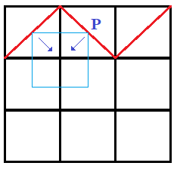
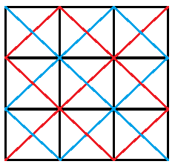
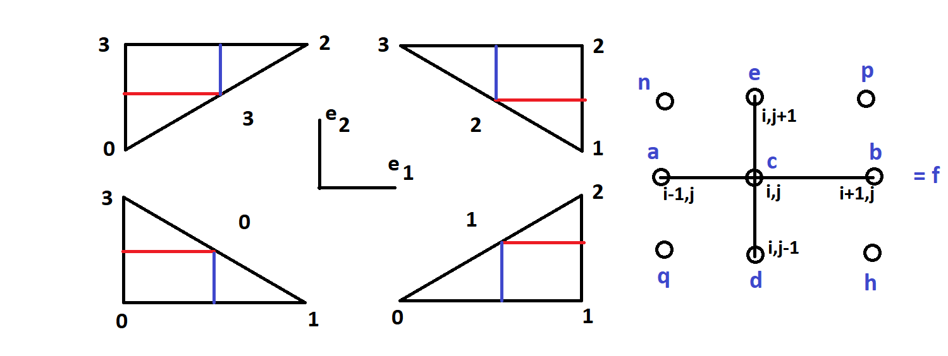
Построение сетки
Метод конечных объемов
Треугольная сетка
Две наложенные друг на друга сетки

Slide 8
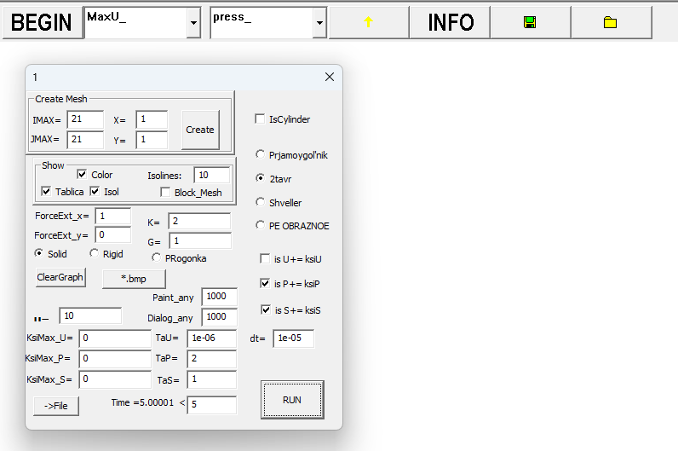
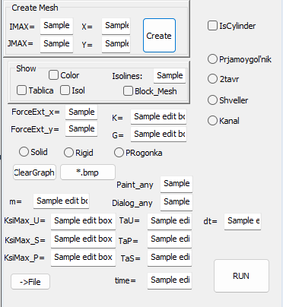
Программная реализация

Slide 9
Вычислительный алгоритм для упругого тела
Первый шаг:
$${ ξ}_{u}^{k} = −τ (∇ · σ^{k} )$$
$$ξ_{p}^{k} = ∇ · u^{k} ,$$
$$ξ_{S}^{k} =\frac{G}{K}( ∇u^{k} + u^{k}∇ − 2/3I(∇ · u^{k} ) ) ,$$
Условие выхода:
$$max⁡(\frac{\left|ξ_{u}^{k} \right|}{τ} ) < ε$$
Второй шаг:
$$u^{k+1}=u^{k}+ξ_{u}^{k} ,$$
$$p^{k+1} = ξ_{p}^{k} ,$$
$$S^{k+1} = ξ_{S}^{k} ,$$
$τ$– итерационный параметр; $ξ_{p},ξ_{S},ξ_{u}$ – ошибки

Slide 10
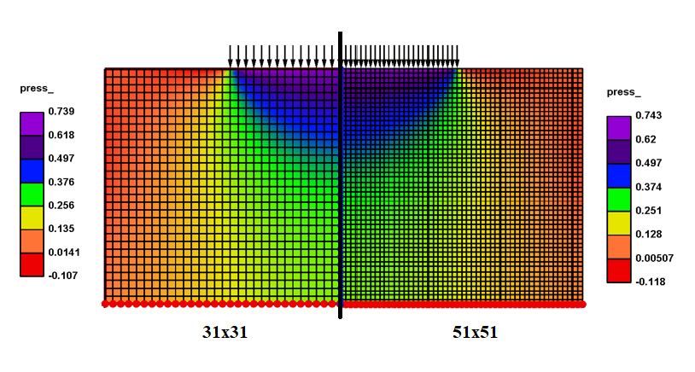
Результаты
Сеточная сходимость

Slide 11
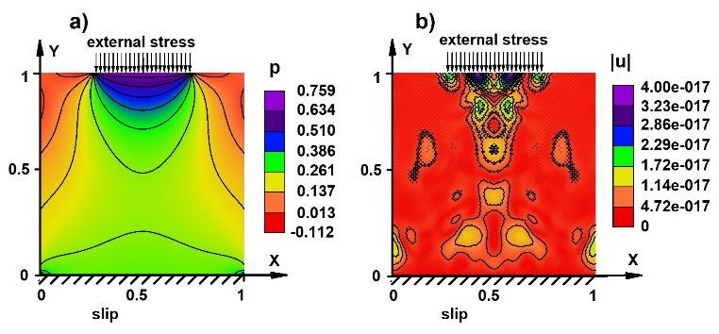
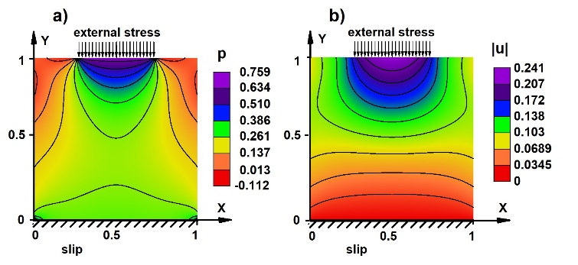
Результаты
На рисунке показаны поля напряжений и перемещений для абсолютно твердого тела (${τ_{u}={10}^{−6}, τ}_{p}=2,{ τ}_{S}=1$) и для упругого тела ($\text{τ}={10}^{−6}, K=2, G=1.)$Размеры сетки 51х51 элемент.

Slide 12
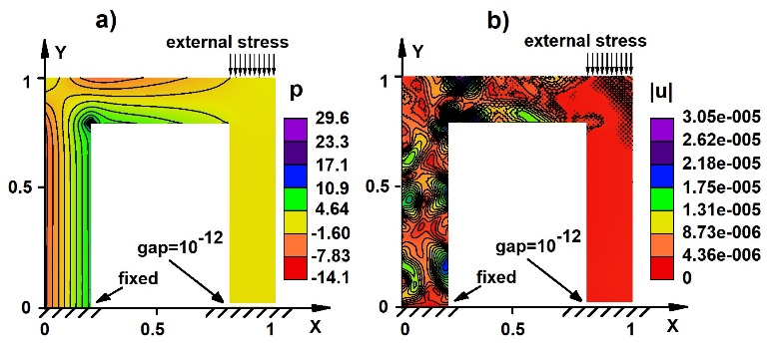
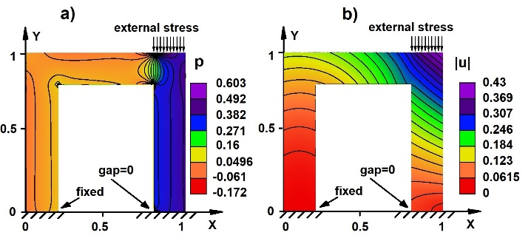
Результаты
На рисунке показаны поля напряжений и перемещений для абсолютно твердого тела (${τ_{u}={10}^{−6}, τ}_{p}=2,{ τ}_{S}=1$) и для упругого тела ($\text{τ}={10}^{−6}, K=2, G=1.)$

Slide 13
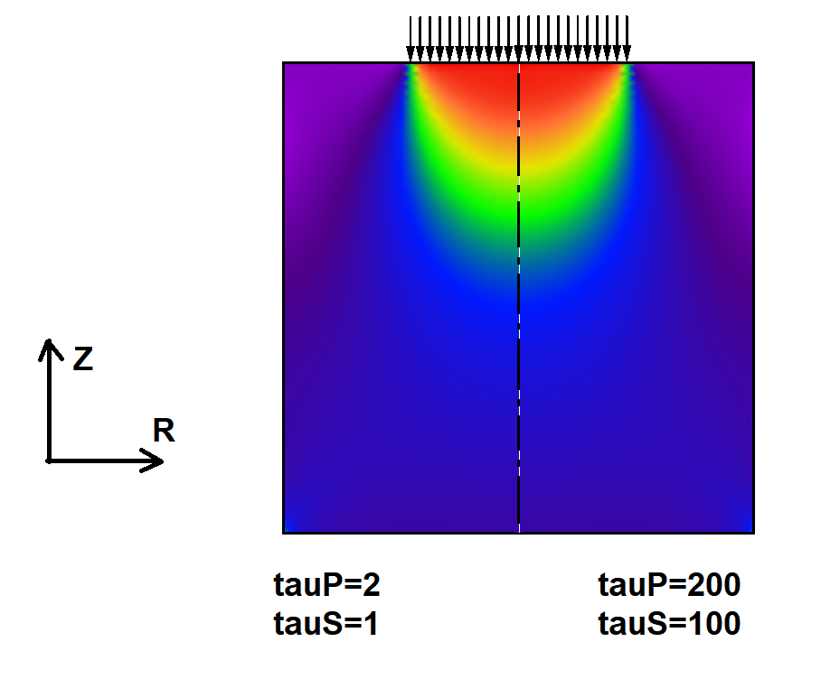
Результаты
Результат вычисления не зависит от значений итерационных параметров, однако зависит от их отношения $\frac{τ_{p}}{τ_{S}}.$
На рисунке показаны результаты расчета вариантов при $τ_{p}=2,τ_{S}=1$ и $τ_{p}=200,τ_{S}=100.$

Slide 14
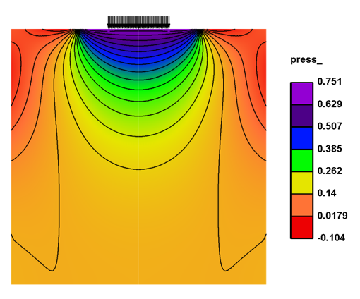
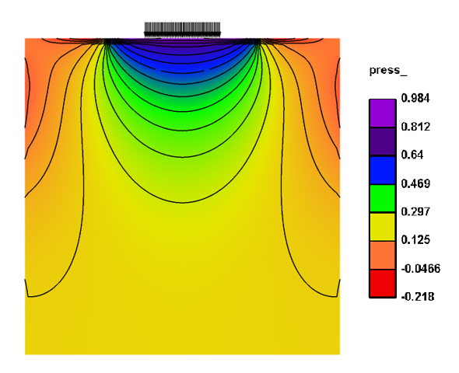
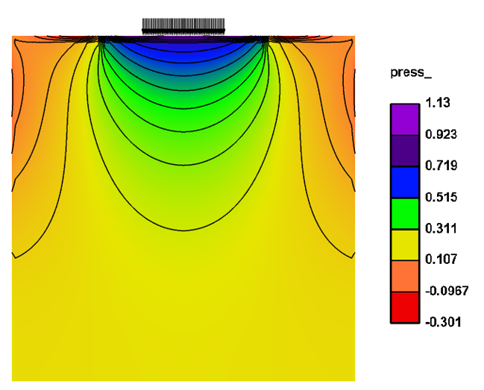
Результаты
Результат вычисления не зависит от значений итерационных параметров, однако зависит от их отношения $\frac{τ_{p}}{τ_{S}}.$
На рисунке показаны результаты расчета вариантов при $\frac{τ_{p}}{τ_{S}}=2, \frac{τ_{p}}{τ_{S}}=10 и \frac{τ_{p}}{τ_{S}}=20$ соответсвтвенно.

Slide 15
Выводы
Сделано предположение о виде уравнений состояния для абсолютно твердого тела
Создан численный алгоритм для решения стационарной задачи нагружения абсолютно твердого тела
Проведены различные численные эксперименты
Проведен анализ результатов

